Slide 1
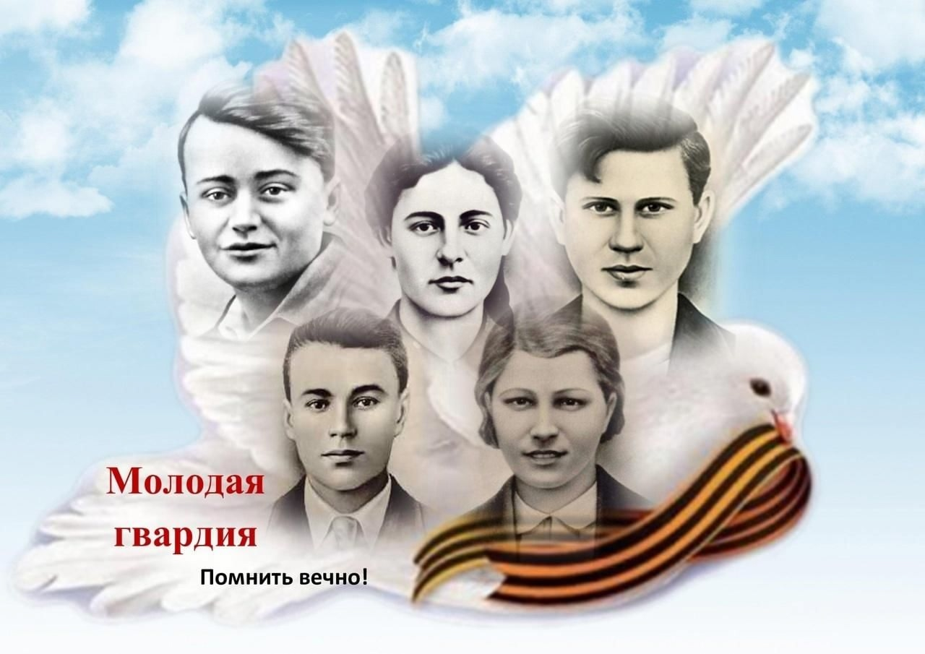
«Молодая гвардия. Герои на все времена»

Slide 2
Цель: расширение знаний учащихся о событиях Великой Отечественной войны; истории организации «Молодая гвардия».
Задачи:
– формирование основ патриотизма, чувства ответственности, гордости
за свою страну;
– формирование нравственного сознания и поведения на основе общечеловеческих ценностей;
– формирование навыка работы в группе;
– развитие связной монологической речи учащихся.

Slide 3
Сердец благородный звон
Эти ребята смерти не боялись,
Они за мир на всей земле сражались!
Еще не раз услышит Краснодон
Сердец их благородный звон.
Они хотели жить спокойно и учиться,
И в жизни многого добиться…
Пусть разливается на целый Краснодон
Отваги благородный звон!
(Кирилл Масляк)

Slide 4
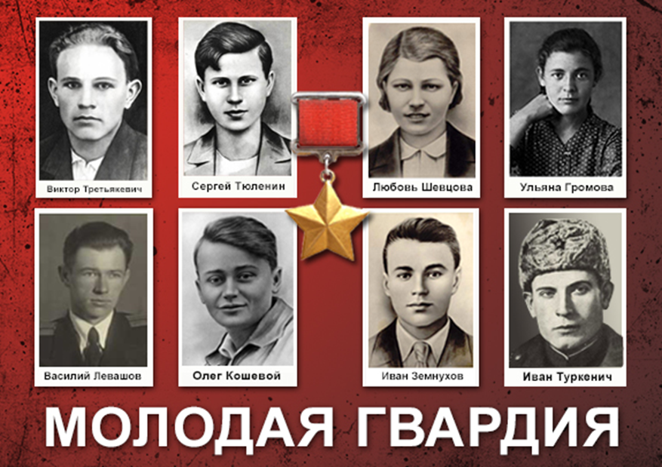

Slide 5
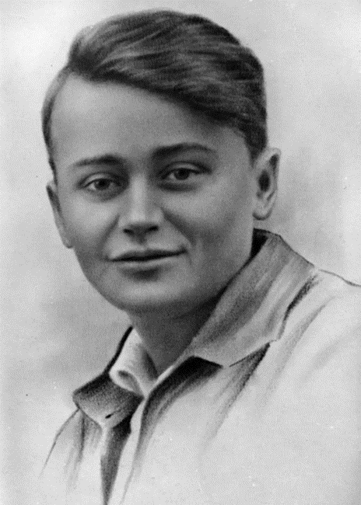
Олег Кошевой (8 июня 1926 – 9 февраля 1943) – один из руководителей подпольной комсомольской организации «Молодая гвардия», автор текста клятвы молодогвардейцев. Был «душой компании». Участвовал в сборе оружия, препятствовал вывозу продовольствия в фашистскую Германию. Был подвергнут жесточайшим пыткам, обнаружен седым. Герой Советского Союза (посмертно).

Slide 6
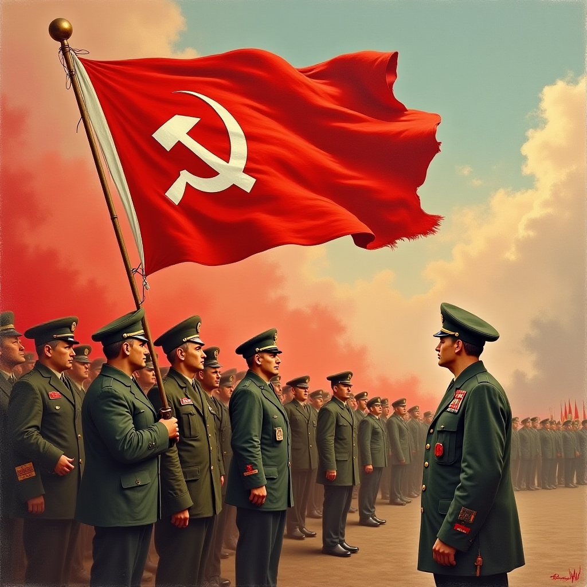
…И я решил, что жить так невозможно,
Смотреть на муки и самому страдать,
Надо скорей, пока это не поздно,
В тылу врага врага уничтожать!
Я так решил, и это я исполню,
Всю жизнь отдам за Родину свою.
За наш народ, за нашу дорогую,
Прекрасную Советскую страну!
(отрывки из стихотворений Олега Кошевого)

Slide 7
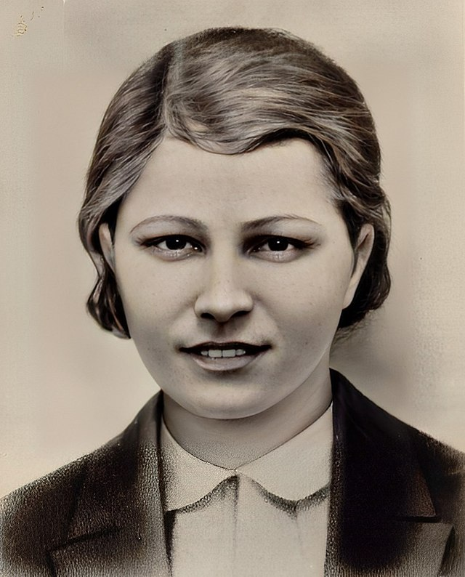
Любовь Шевцова (8 сентября 1924 – 9 февраля 1943) – родилась в посёлке Изварино Краснодонского района. Член штаба подпольной комсомольской организации «Молодая гвардия». Окончила разведшколу, получив специальность радистки. В рядах «Молодой гвардии» распространяла листовки, вела разведку, добывала медикаменты, участвовала в поджоге биржи труда, осуществляла связь с партизанами. Для прикрытия использовала амплуа артистки, выступала для фашистов. Была разоблачена, подвергнута жесточайшим пыткам. Герой Советского Союза (посмертно).

Slide 8
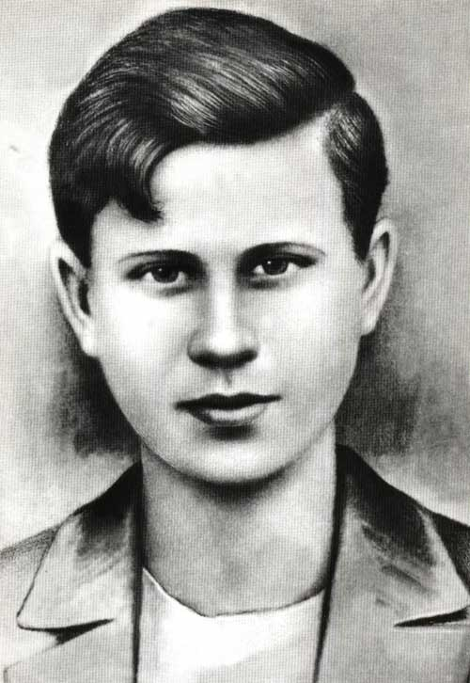
Сергей Тюленин (12 августа 1925 – 31 января 1943) – член штаба и один из наиболее активных участников подпольной комсомольской организации «Молодая гвардия». До оккупации работал на шахте, затем участвовал в строительстве оборонительных рубежей. Во время оккупации распространял листовки, собирал оружие, боеприпасы. Организовал укрытие советских раненых. Участвовал в поджоге «биржи труда», препятствовал угону врагом скота, совершил нападение на вражеский обоз. С началом арестов ушёл на фронт и служил разведчиком, после ранения вернулся домой, был арестован фашистами, подвергнут страшным пыткам, в т. ч. в присутствии матери, которую тоже избивали. Герой Советского Союза (посмертно).

Slide 9
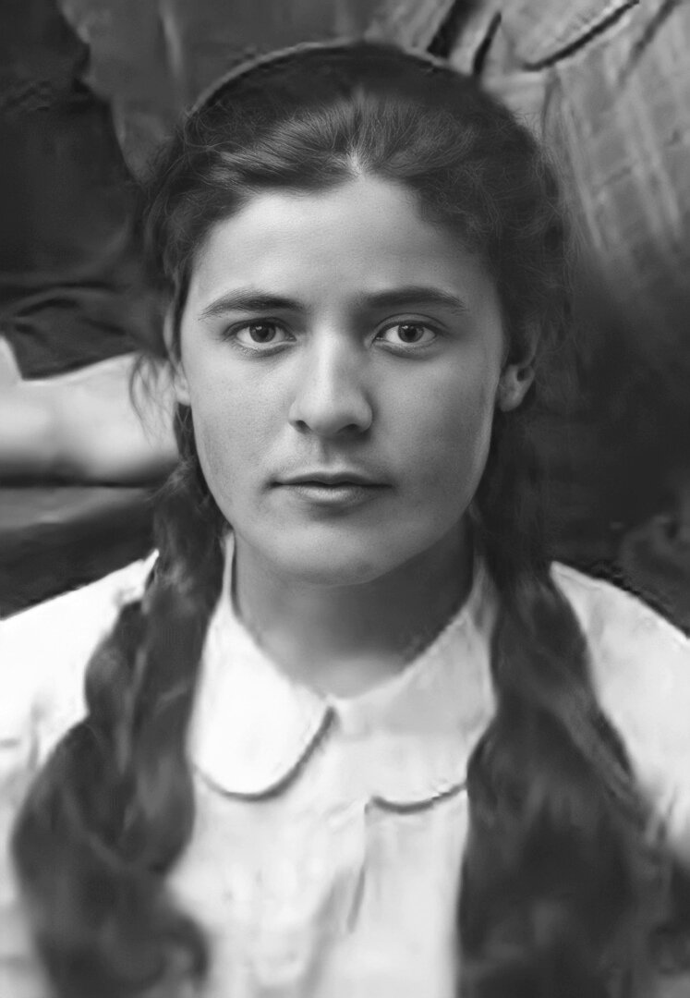
Ульяна Громова (3 января 1924 – 16 января 1943) – член штаба подпольной комсомольской организации «Молодая гвардия», лидер молодёжного подполья посёлка Первомайки. Помогала раненым, распространяла листовки. Была подвергнута жестоким пыткам. В частности, фашисты вырезали на её спине звезду, раны посыпали солью, но не сломили Ульяну. Герой Советского Союза (посмертно).

Slide 10
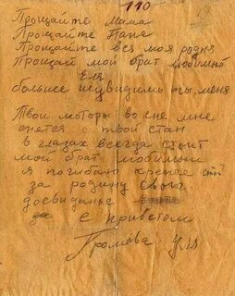
Предсмертная надпись Ульяны Громовой, переписанная с тюремной стены её подругой Верой Кротовой после освобождения города Краснодона гласит:

Slide 11
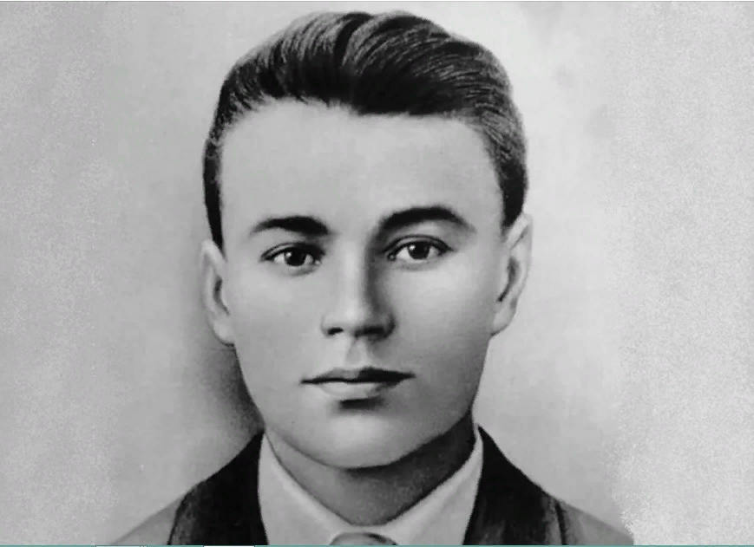
Иван Земнухо́в (8 сентября 1923 – 16 января 1943) – член штаба подпольной комсомольской организации «Молодая гвардия». Принимал участие в организации подпольной типографии, печатании первых листовок, их распространении, боевых операциях. Был подвергнут страшным пыткам. Герой Советского Союза (посмертно).

Slide 12
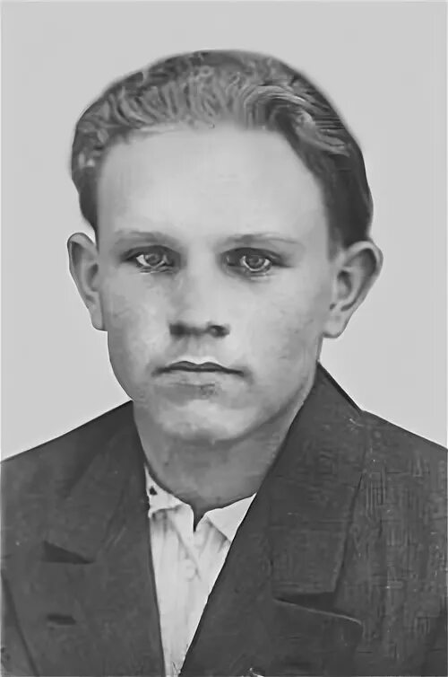
Виктор Третьякевич (9 сентября 1924 – 16 января 1943) – один из руководителей подпольной комсомольской организации «Молодаягвардия». В 1942 г. воевал в партизанском отряде. После того, как отряд был разбит, установил связь с начинающими подпольщиками г. Краснодона. Когда была создана «Молодая гвардия», был избран её комиссаром. В клубе имени А. М. Горького создал струнный кружок для прикрытия подпольной работы. Был арестован одним из первых – 1 января 1943 г. Подвергся жесточайшим пыткам. До 1959 г. ошибочно считался предателем, под пыткой выдавшим товарищей.
.В 1960 г. Виктор Третьякевич посмертно был реабилитирован и награждён орденом Отечественной войны I степени.

Slide 13
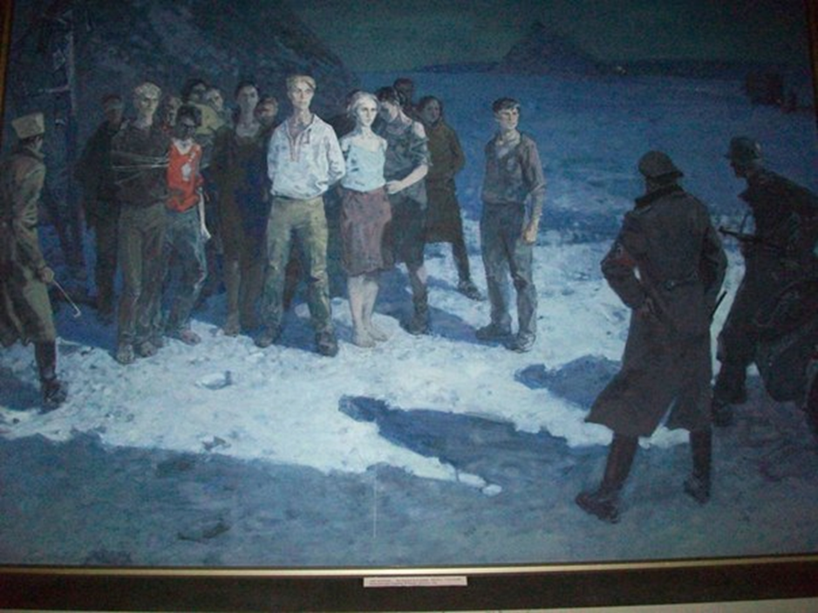
Решение о казни у шахты №5-бис принимали начальник полиции Соликовский и бургомистр Стаценко. На этом месте уже проводили расстрелы краснодонцев. На казнь ребят вывозили в несколько заходов:
В 1 раз – 13 января 1943 года – на грузовике вывезли тринадцать девушек, некоторых из них сбрасывали в шахту живыми…
На следующий день привезли еще 16 человек. Среди них был Виктор Третьякевич. Его сбросили в шахту живым, потому что он умудрился схватить и утащить за собой следователя полиции. Так что сами решайте, каким на самом деле был Виктор, которого долго считали предателем…
В 3 раз – 15 января – привезли 7 девушек и 5 юношей.
А в первых числах февраля 1943 года привезли Тюленина и еще 4 ребят. Тогда казнь чуть не сорвалась. Ковалев и Григоренко умудрились развязать друг другу руки. Григоренко убил переводчик Бургарт, а Ковалева ранили. Остальных второпях расстреляли и бросили в шахту.

Slide 14
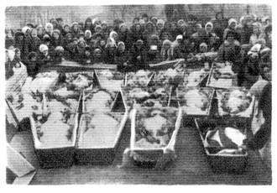
1 марта 1943 года герои-антифашисты с воинскими почестями были захоронены в братской могиле в парке имени Комсомола, в самом центре города Краснодона. На похороны пришли сотни людей.

Slide 15


Slide 16

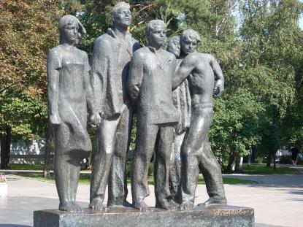
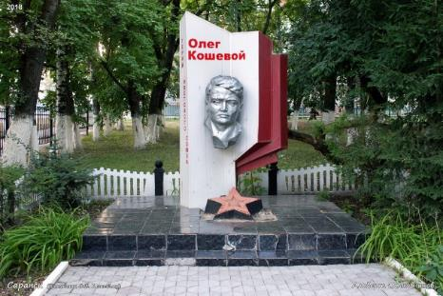

ВЕЧНАЯ ПАМЯТЬ ГЕРОЯМ
Памятник молодогвардейцам в Москве
Памятник молодогвардейцам в Суходольске

